Slide 1
Problemi di ottimizzazione

Slide 2
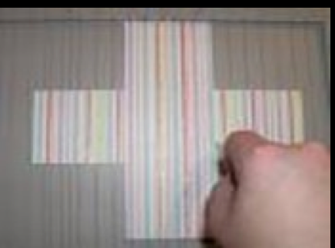
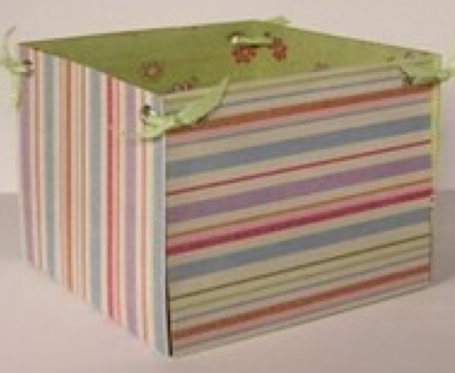
Costruire una scatola
Per costruire una scatola uso un cartoncino quadrato. Ritaglio ai quattro vertici quattro quadratini uguali e ripiego le strisce ottenute.

Slide 3
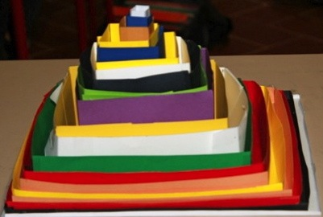
Il volume delle scatole
Per una produzione più ampia uso tanti cartoncini uguali, ma vario il lato del quadratino ritagliato.
Varia il volume delle scatole?

Slide 4
‘Vedere’ il volume delle scatole
Video 1

Slide 5
Come posso trovare la scatola con volume massimo?

Slide 6
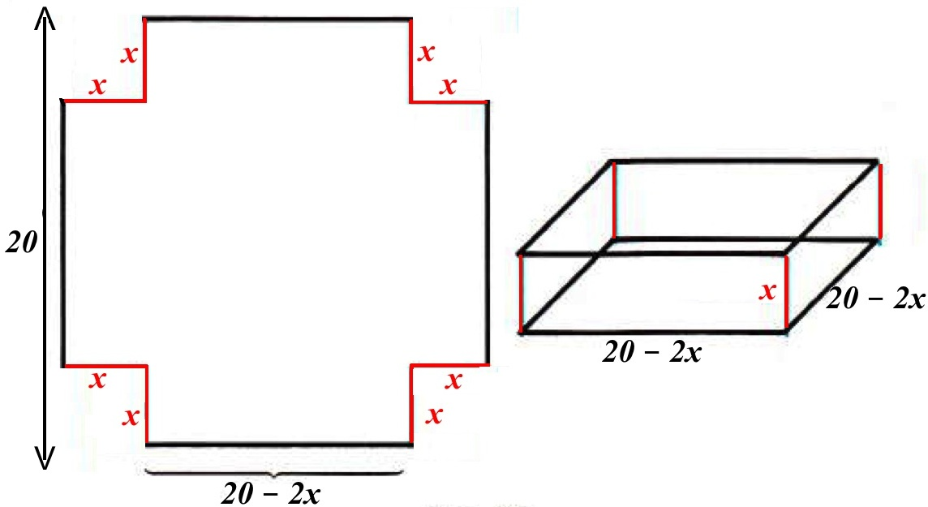
Esprimo il volume y in funzione di x
I fogli quadrati di cartoncino hanno il lato lungo 20cm
y = x(20 – 2x)²

Slide 7
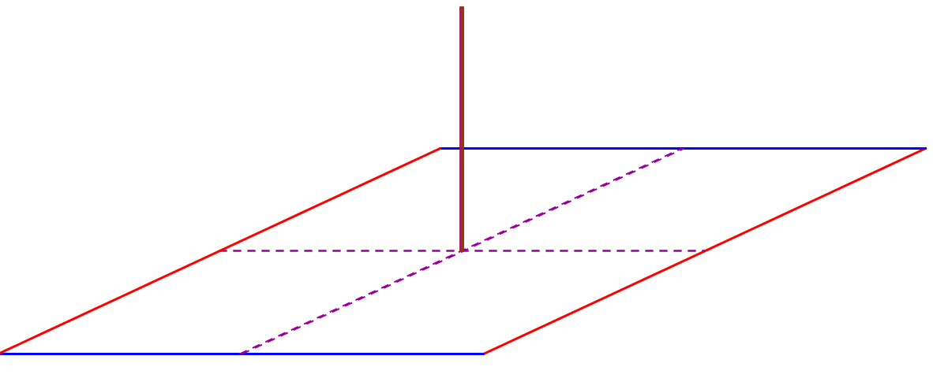
Casi limite e dominio della funzione
Casi limite
x = 0
x = 10
la scatola si schiaccia sul quadrato di lato 20
la scatola diventa ‘un filo’ lungo 10
In entrambi i casi il volume y vale zero.
Dominio della funzione
Ottengo una scatola che ha volume y ≥ 0 solo se scelgo x compresa fra 0 e 10, perciò il dominio della funzione è:
l’intervallo [0, 10]

Slide 8
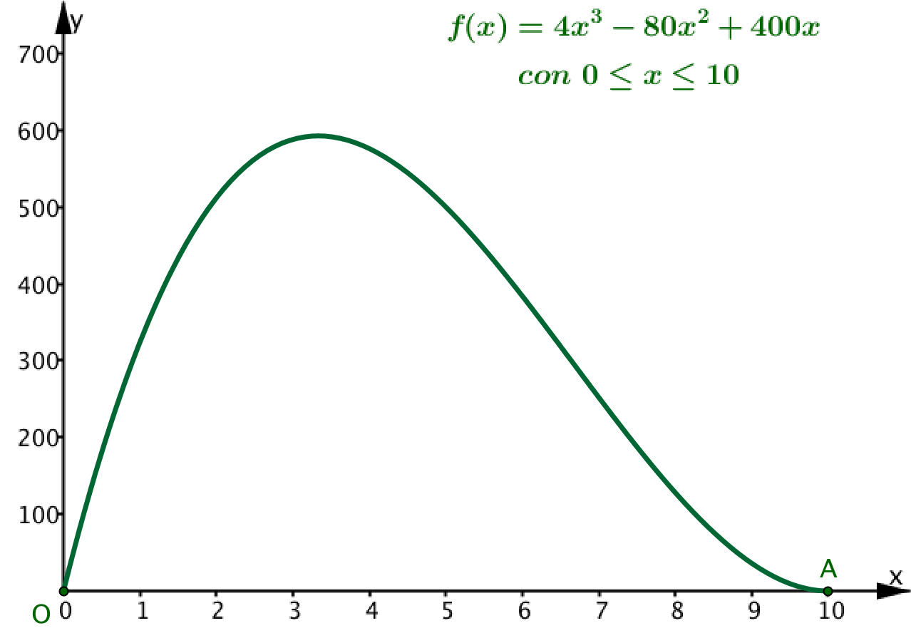
Riflessioni sul grafico della funzione
Il video ha mostrato il grafico di questa funzione
È un arco di curva che inizia in O(0, 0), poi sale fino a un’ordinata massima vicina a 600 e quindi riscende fino ad A(10, 0).

Slide 9
Come trovare la scatola con volume massimo?

Slide 10
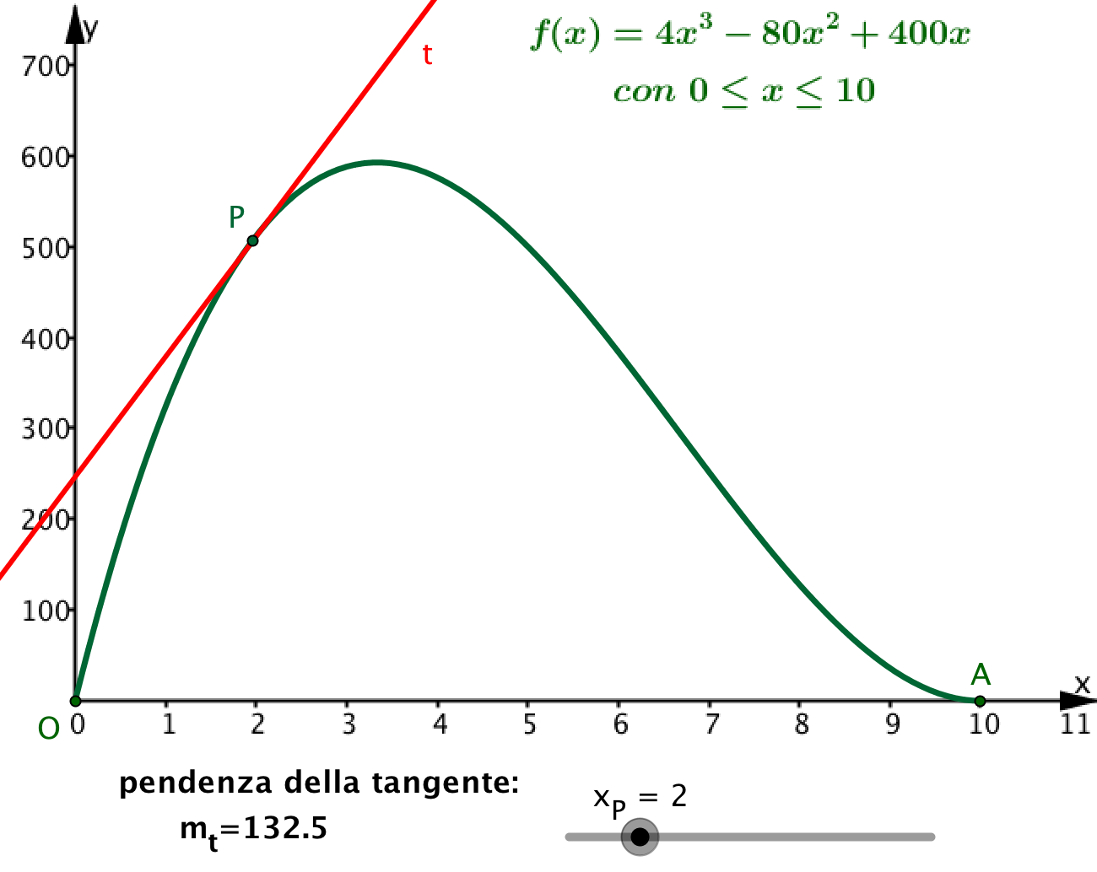
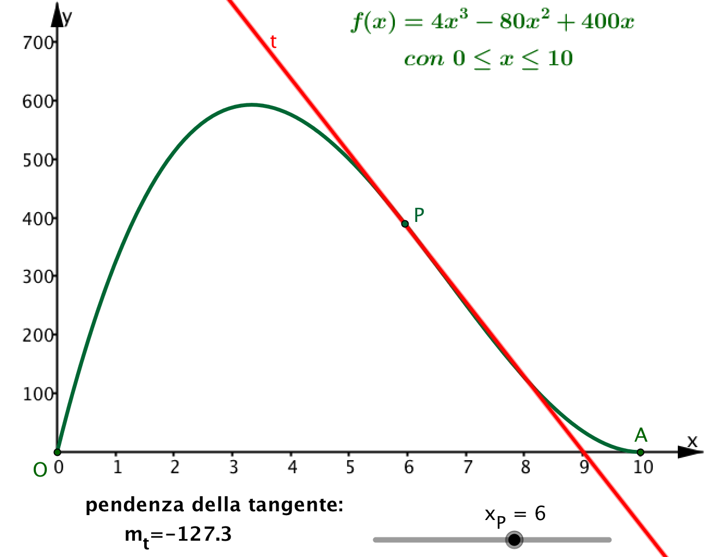
Osservo il grafico insieme alla retta tangente
Se m_{t} è positiva, P si trova su un arco crescente
Se m_{t} è negativa, P si trova su un arco decrescente.
E raggiungo l’ordinata massima nel punto M in cui l’arco passa da crescente a decrescente e quindi m_{t} passa da positiva a negativa. Mi aspetto di trovare nel punto M la pendenza m_{t} = 0.

Slide 11
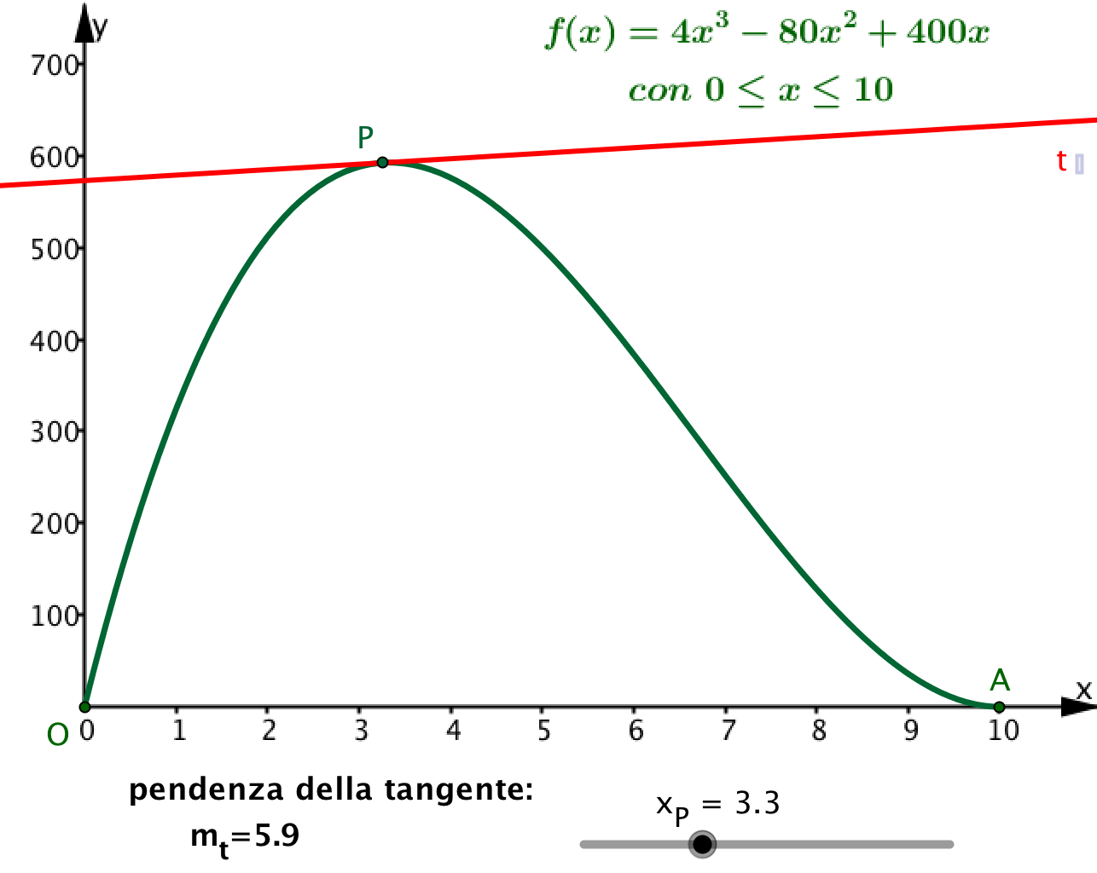
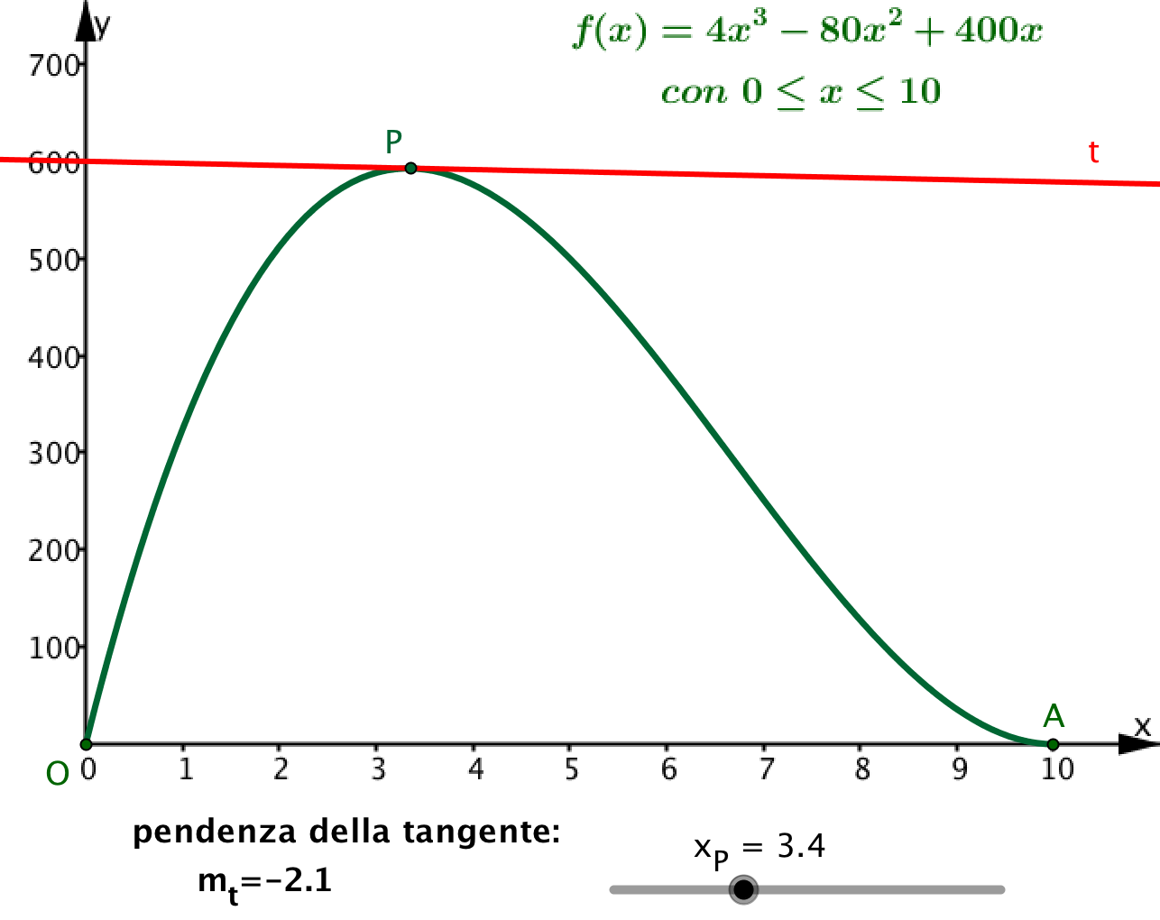
Osservo il grafico insieme alla retta tangente
Ma con il solo il grafico non trovo il punto in cui m_{t} = 0.

Slide 12
Pendenza della tangente e funzione derivata
Come risolvo il problema?
Esamino la funzione derivata che, per ogni ascissa, mostra la pendenza della tangente al grafico della funzione.

Slide 13
Pendenza della tangente e funzione derivata
Video 2

Slide 14
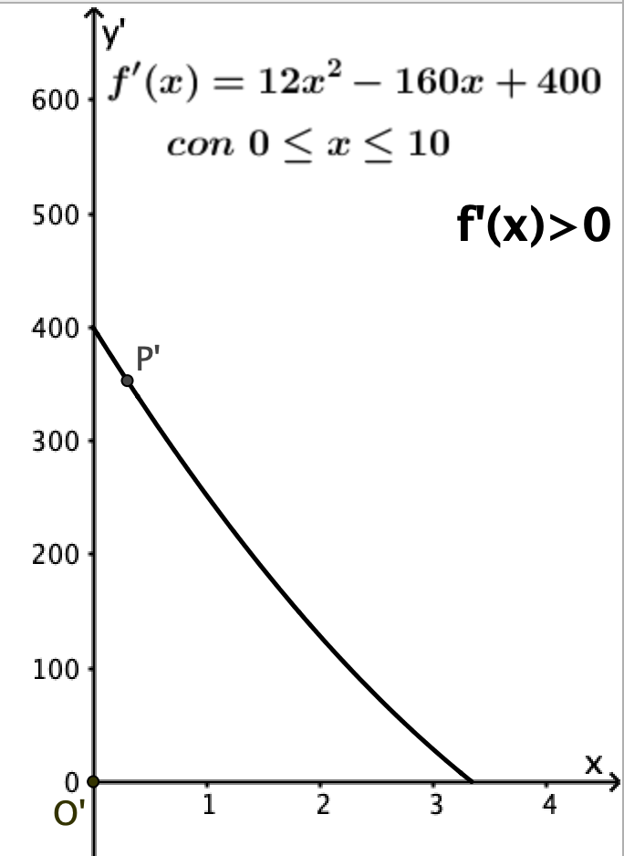
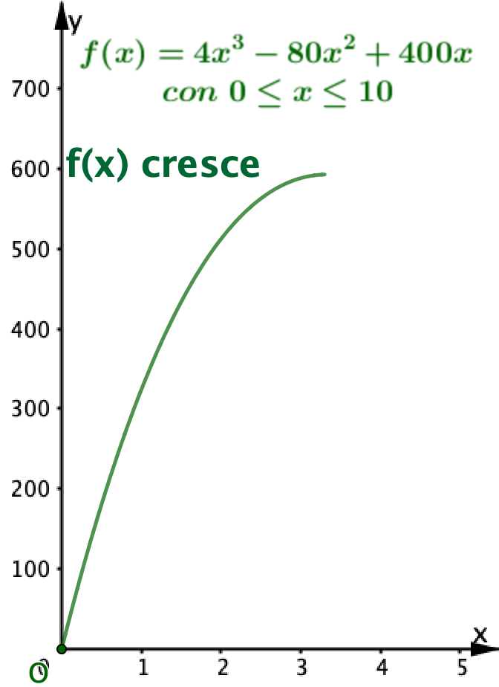
Segno di f’(x) e crescita di f(x)
Conclusioni suggerite dal video

Slide 15
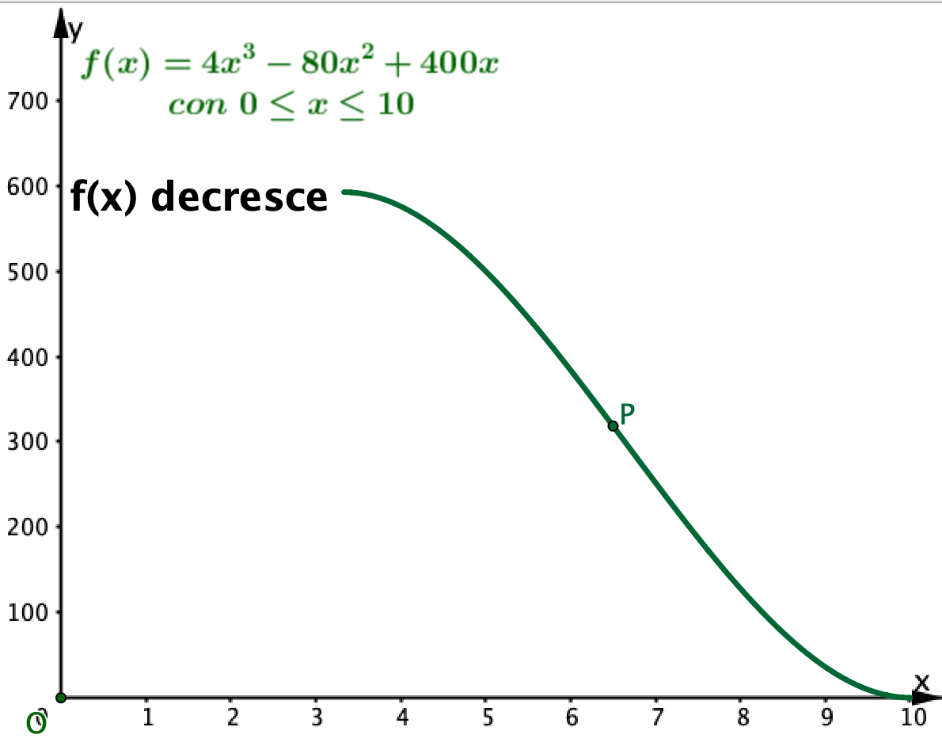
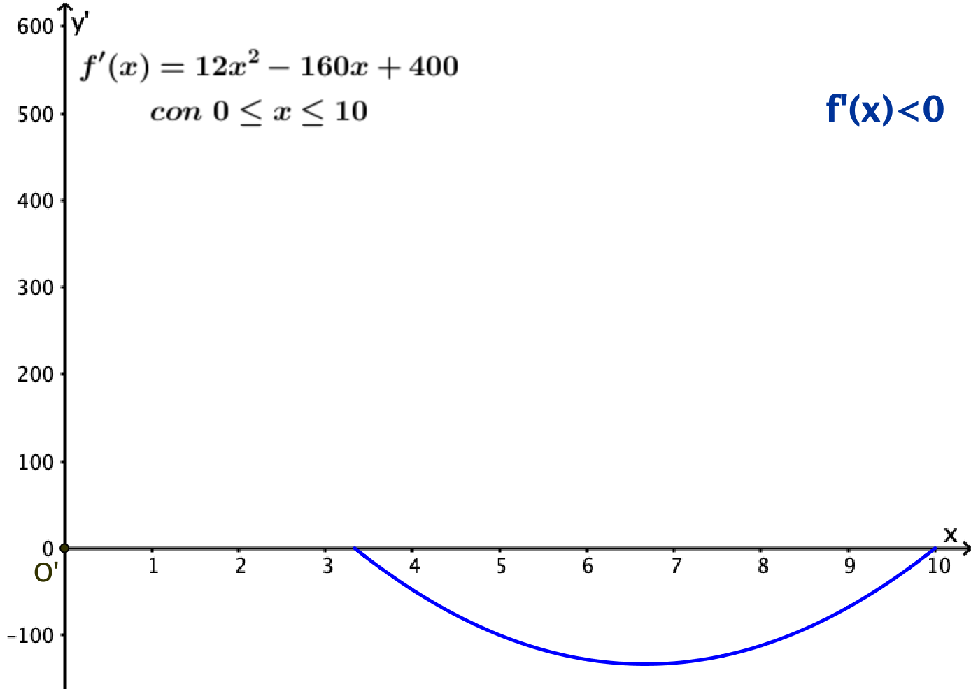
Segno di f’(x) e decrescita di f(x)
Conclusioni suggerite dal video

Slide 16
Ecco come trovo x per avere la scatola di volume f(x) massimo
Calcolo la derivata della funzione f(x):
f’(x) = 12x² −160x + 400 con 0 ≤ x ≤ 10
2. Calcolo la x che rende zero la derivata, cioè risolvo l’equazione
12x² −160x + 400 = 0 con 0 ≤ x ≤ 10
Per facilitare i calcoli osservo che risulta
12x² −160x + 400 = 4(3x² − 40x + 100)
Perciò basta risolvere l’equazione di 2° grado
3x² − 40x + 100 = 0

Slide 17
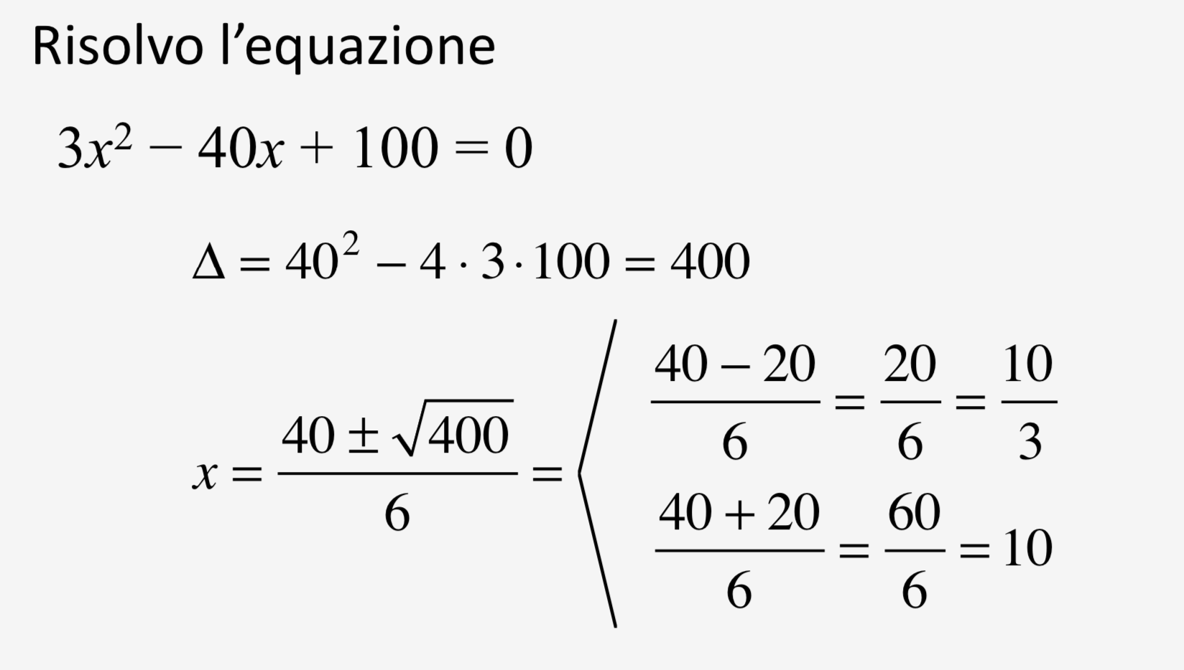
Le soluzioni dell’equazione di 2°grado
Ed ecco come completare la ricerca del volume massimo

Slide 18
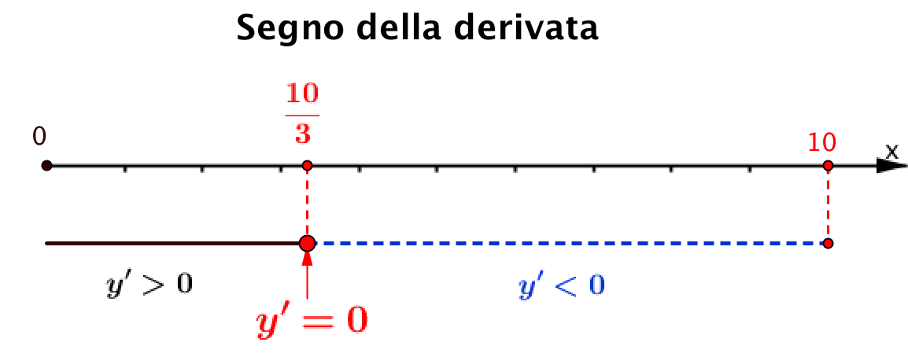
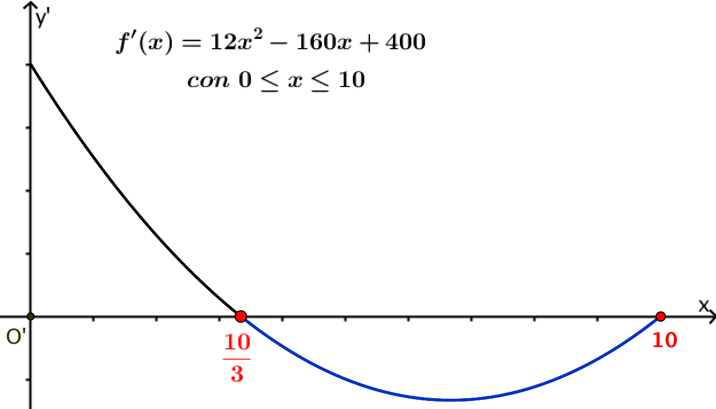
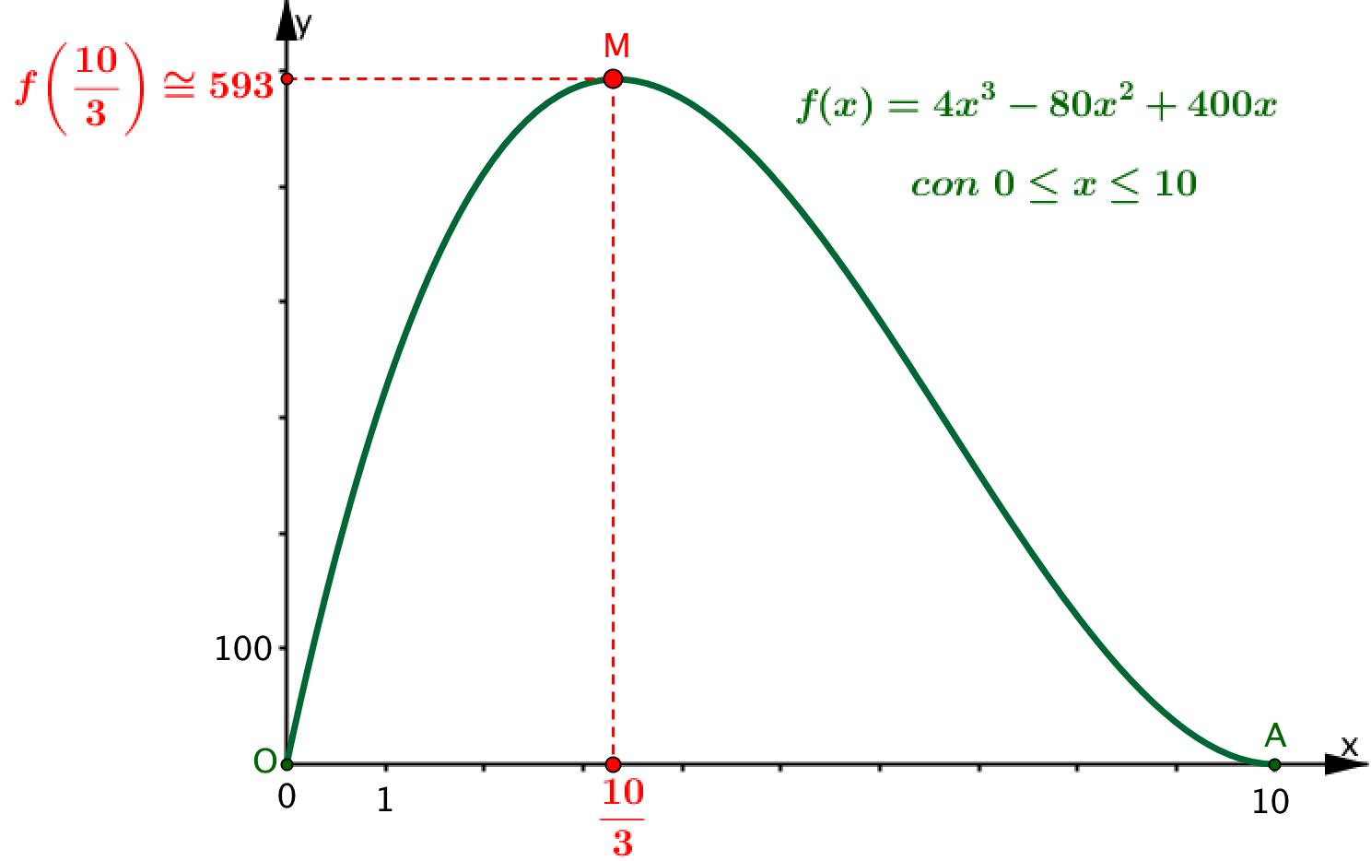
Segno di f’(x) e grafico di f(x)
Segno di f’(x)
Grafico di f(x)

Slide 19
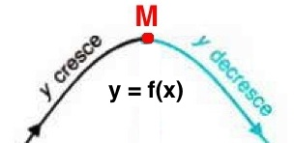
Segno di f’(x) e massimo di f(x)
Ho così trovato la x per avere il volume massimo: è 10/3.
E il volume massimo vale (in cm³)
f(10/3) ≅ 592,6

Slide 20
Risolvere un problema di massimo
Per risolvere il ‘problema della scatola’ ho percorso due tappe fondamentali:
Tradurre il problema in una funzione y = f(x) che lega il volume y da massimizzare ad una variabile x.
Determinare il massimo della funzione y = f(x).
Mi allontano ora dal problema della scatola e rifletto sulla seconda tappa, per trovare un procedimento di carattere generale, a partire dalla seguente funzione:
f(x) = 4x³ – 80x² + 400x + 100
definita nell’intervallo [-1, 14]

Slide 21
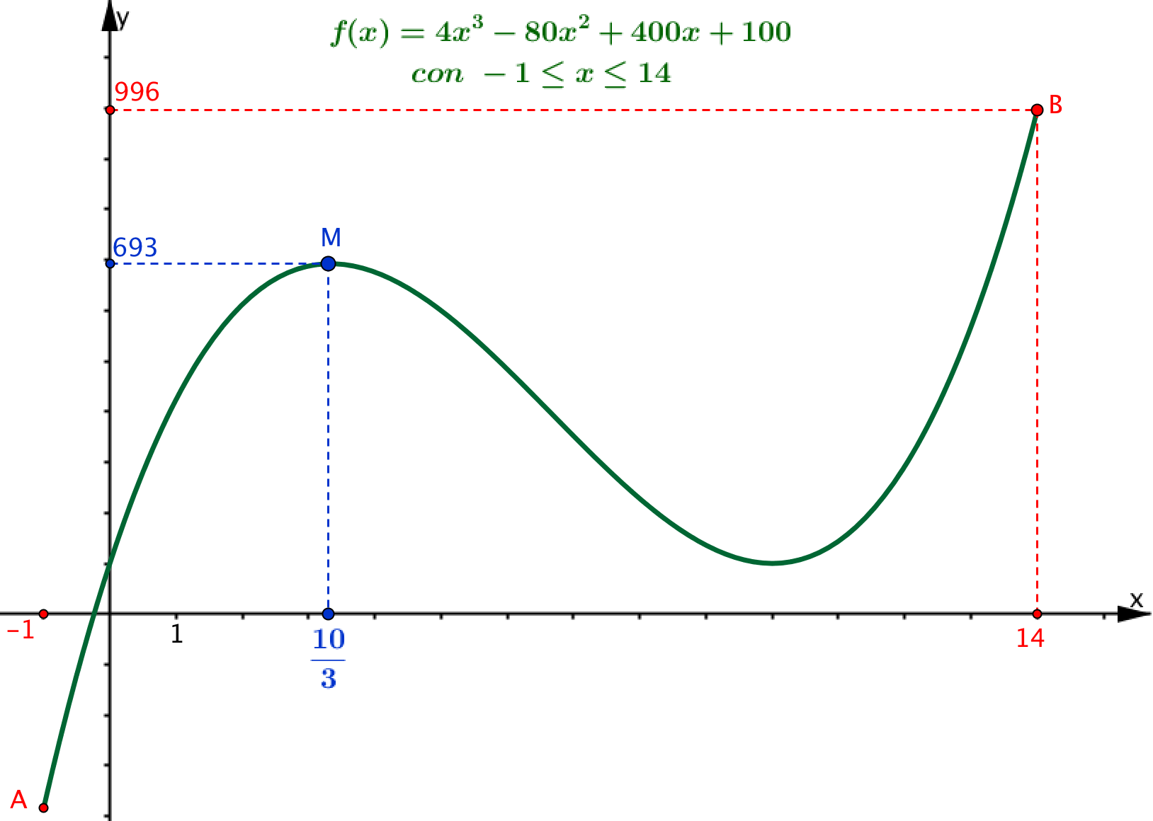
Massimo (assoluto) della funzione y = f(x)
È il più grande valore che assume y, quando x varia nel dominio dato.
Massimo (assoluto)

Slide 22
Punto di massimo relativo della funzione y = f(x)
È il punto M di ascissa 10/3, in cui:
y ha il valore più grande rispetto ai punti vicini;
f’(10/3) = 0 e il grafico passa da andamento crescente a decrescente
Punto di massimo relativo

Slide 23
Un confronto per riflettere
Massimo (assoluto)
Il massimo della funzione è l’ordinata del punto M, che è di massimo relativo
Il massimo della funzione è l’ordinata del punto B, che è uno degli estremi dell’arco dato.

Slide 24
Procedimento per determinare il massimo (assoluto) di una funzione y = f(x), derivabile in un intervallo [a, b]
Calcolo la derivata y’ = f’(x).
Studio il segno di f’(x) per individuare i punti di massimo relativo.
Calcolo f(a), f(b) e le ordinate dei punti di massimo relativo.
L’ordinata più grande è il massimo assoluto richiesto.

Slide 25
In modo analogo procedo per determinare il minimo della funzione

Slide 26
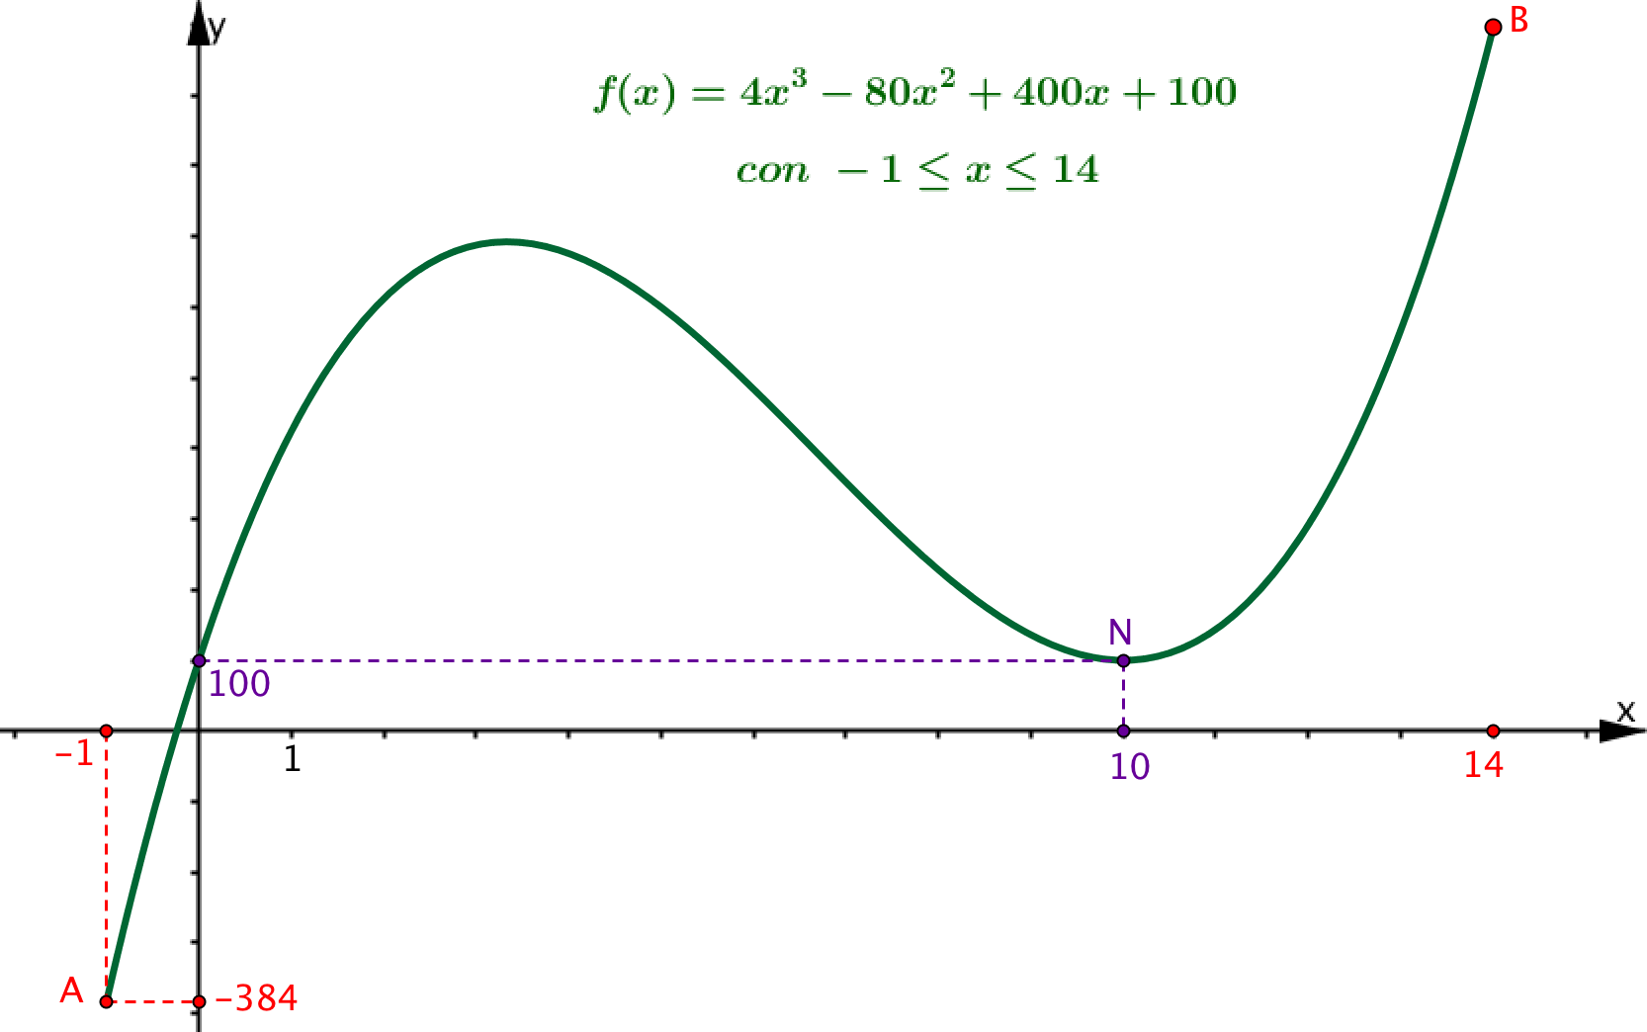
Minimo (assoluto) della funzione y = f(x)
È il più piccolo valore che assume y, quando x varia nel dominio dato.
Minimo (assoluto)

Slide 27
Punto di minimo relativo della funzione y = f(x)
È il punto N di ascissa 10, in cui:
y ha il valore più piccolo rispetto ai punti vicini;
risulta f’(10) = 0 e il grafico passa da andamento decrescente a crescente.
Punto di minimo relativo

Slide 28
Procedimento per determinare il minimo (assoluto) di una funzione y = f(x), derivabile in un intervallo [a, b]
Calcolo la derivata y’ = f’(x).
Studio il segno di f’(x) per individuare i punti di minimo relativo.
Calcolo f(a), f(b) e le ordinate dei punti di minimo relativo.
L’ordinata più piccola è il minimo assoluto richiesto.

Slide 29
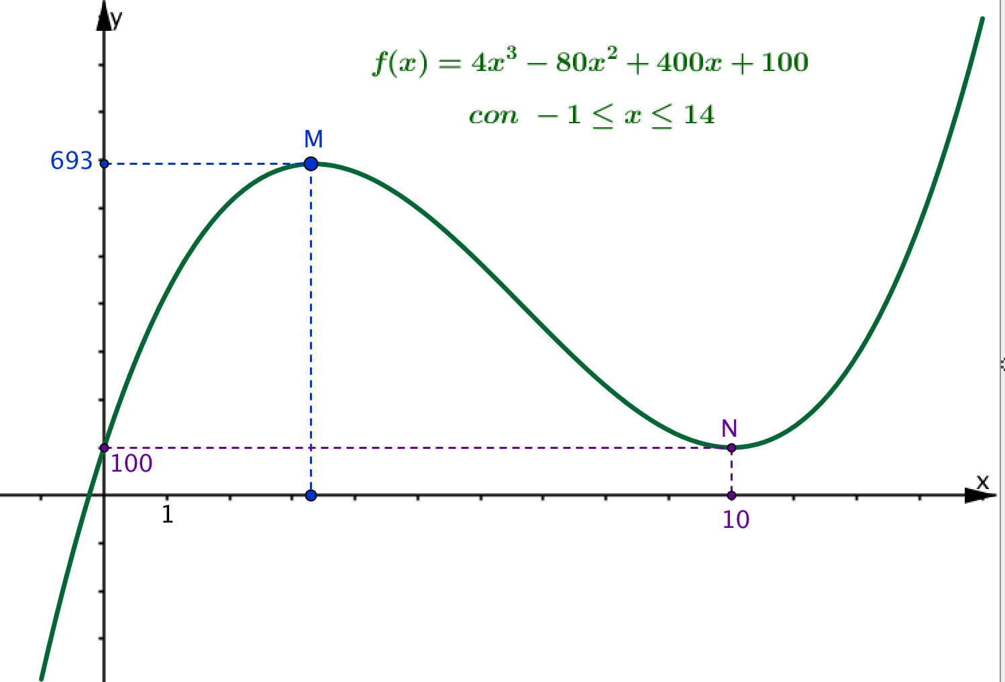
Vocabolario matematico
Punto di massimo relativo
Punto di minimo relativo
Punti di estremo relativo

Slide 30
Attività
Completa la scheda di lavoro per risolvere un problema di minimo.

Slide 31
Riflessioni sul lavoro svolto

Slide 32
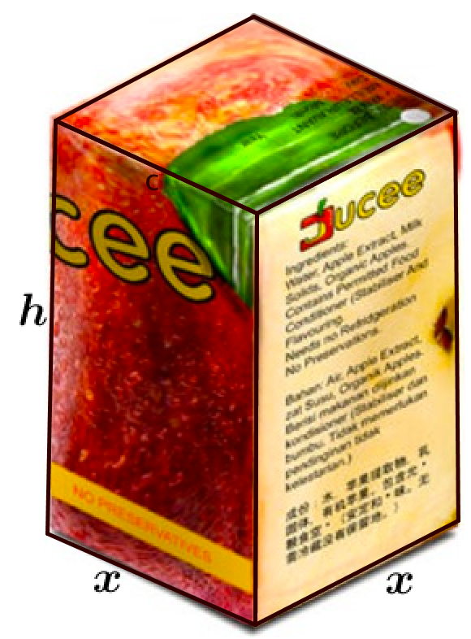
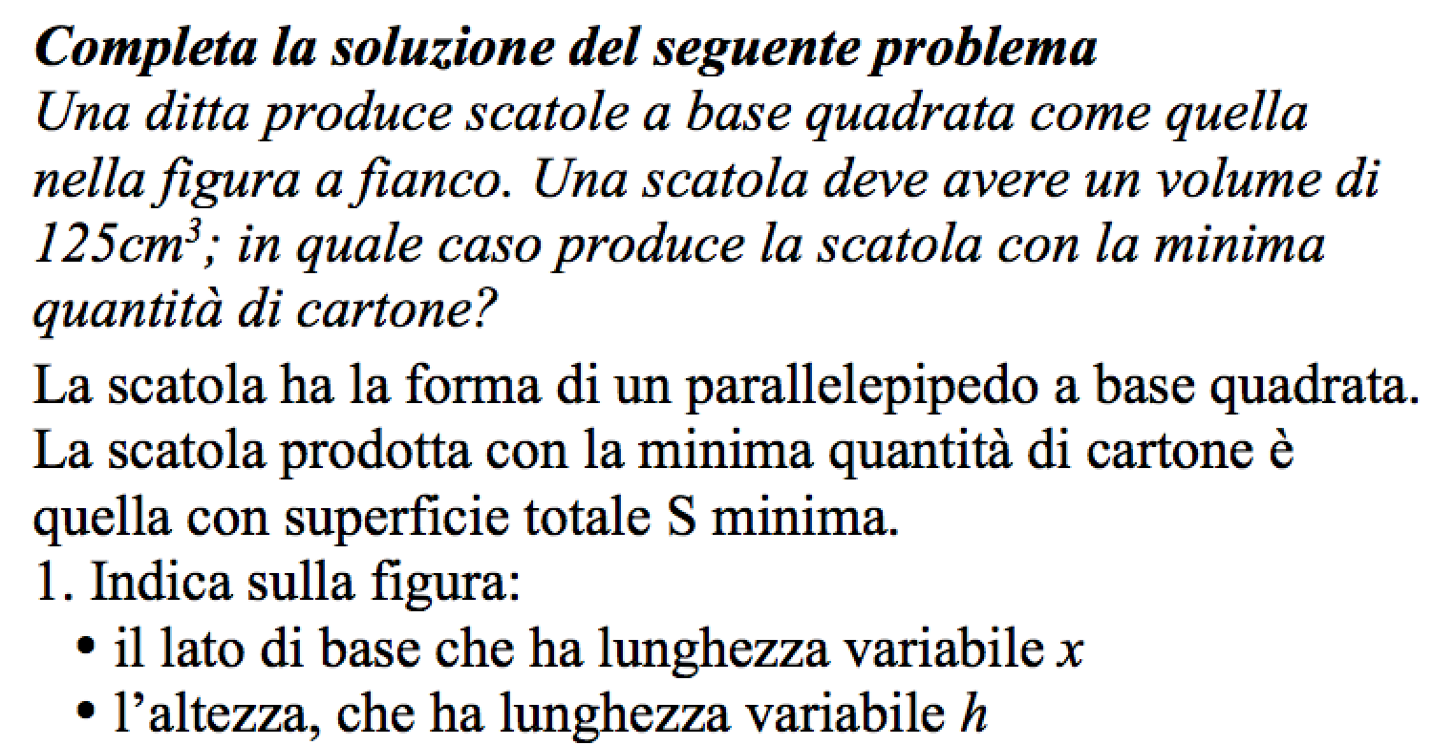
Problema di minimo
Quesito 1

Slide 33
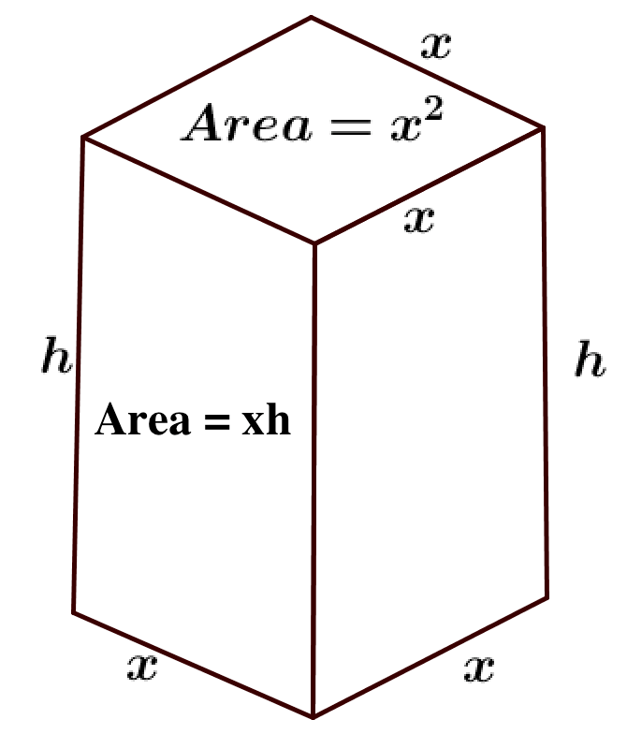
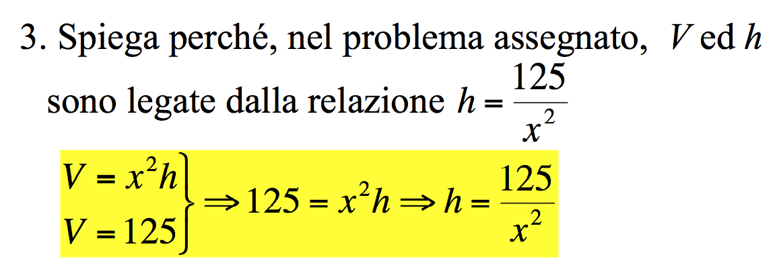
Problema di minimo
Quesiti 2 e 3

Slide 34
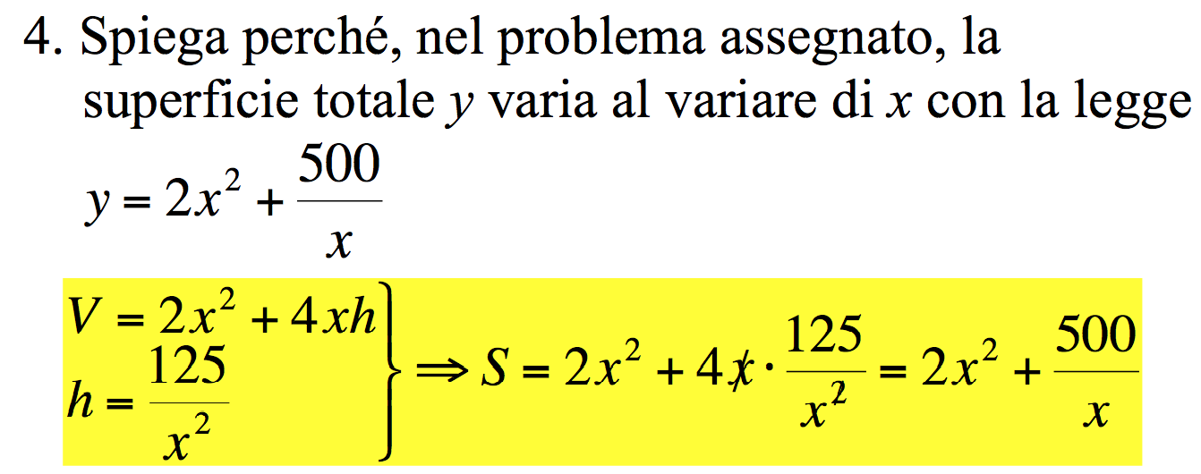
Problema di minimo
Quesiti 4 e 5

Slide 35
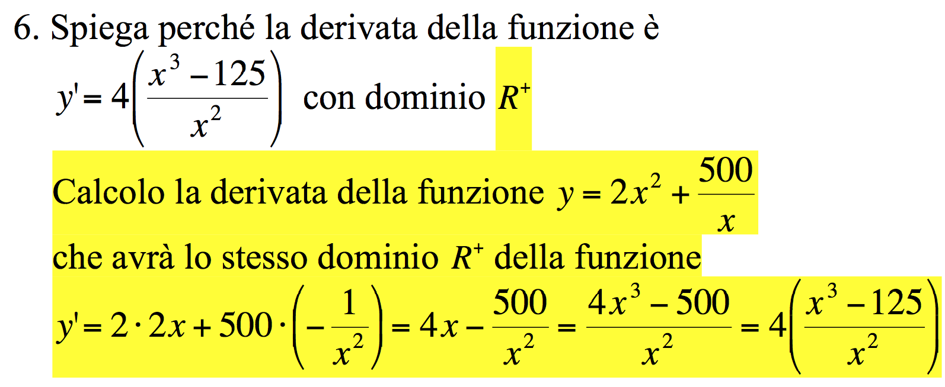
Problema di minimo
Quesito 6

Slide 36
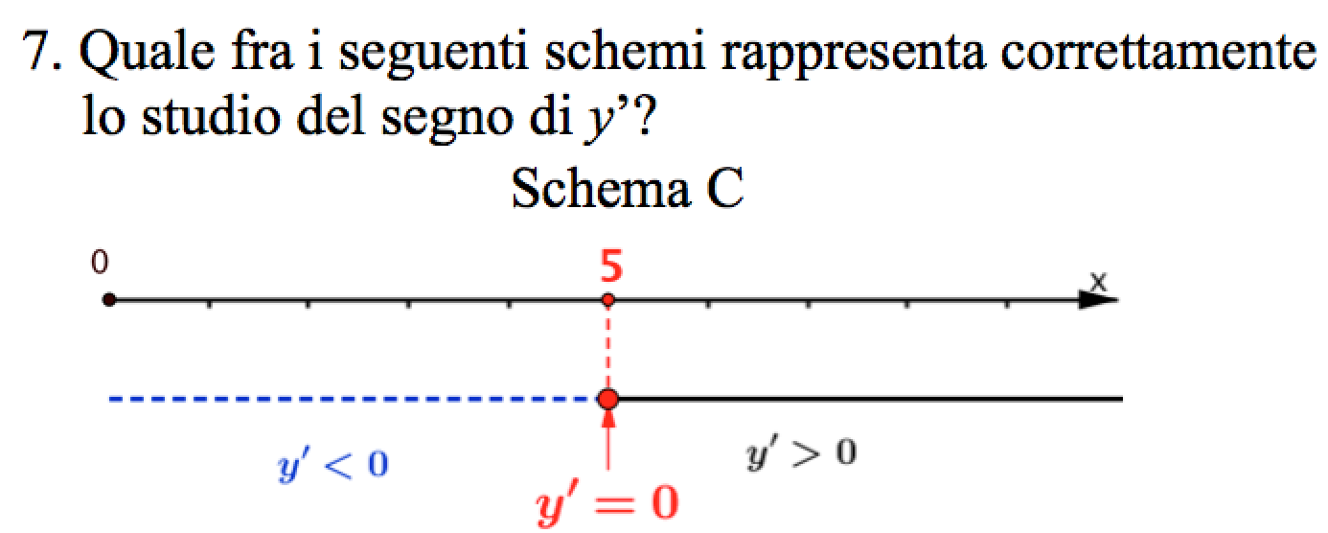
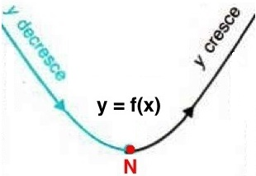
Problema di minimo
Quesiti 7, 8, 9, 10

Slide 37
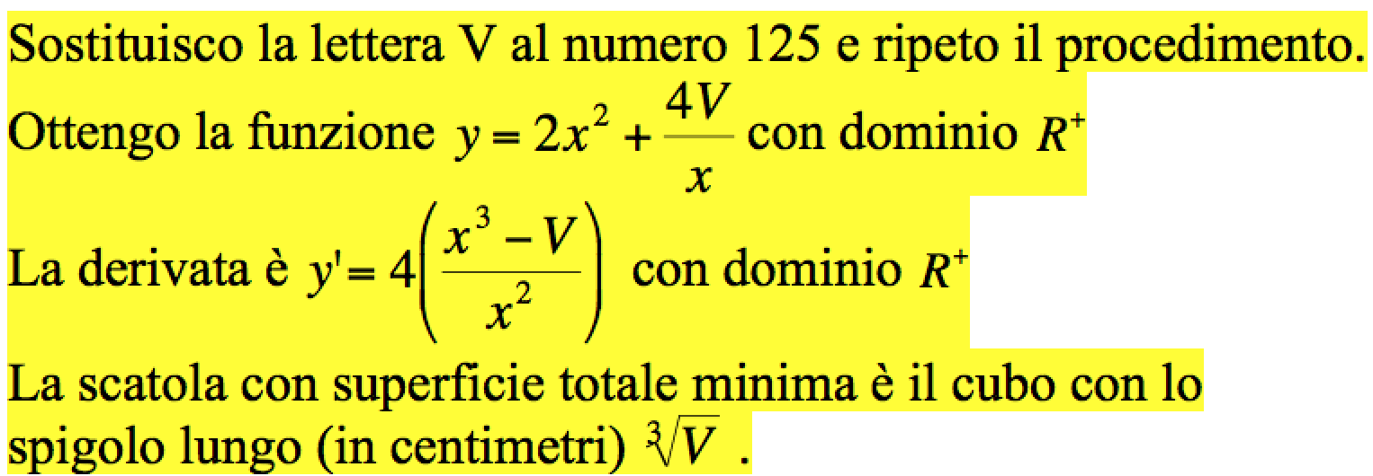
Problema di minimo
Generalizzare il problema
Attenzione!
La lettera V indica il volume, che rimane costante in questo procedimento.

Slide 38
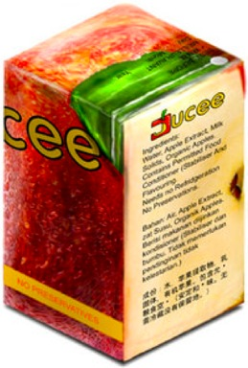
Vocabolario matematico
Ottimizzazione
I due problemi esaminati sono due esempi di una vasta categoria di problemi, che hanno il nome collettivo di ‘Problemi di ottimizzazione’:
- nel primo problema, la scatola ottima è quella con volume massimo, perché siamo interessati a inserire nelle scatole il maggior contenuto possibile;
nel secondo problema, la scatola ottima è quella con superficie totale minima, perché siamo interessati a costruire scatole con minor spesa possibile.

Slide 39
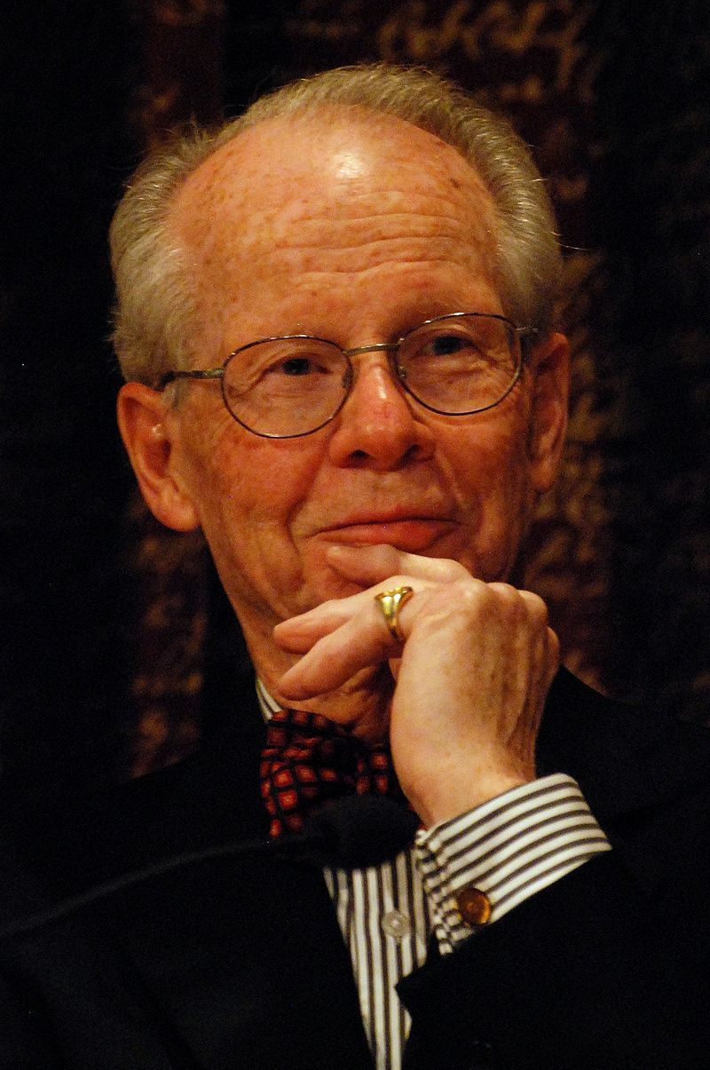
Ottimizzazione oggi
Procedimenti di ottimizzazione sono oggi applicati nei più vari settori. Ecco qualche esempio:
massimizzare i guadagni e minimizzare i costi in economia, sia aziendale che nazionale e internazionale;
ottimizzare la distribuzione di ripetitori, antenne, centrali elettriche, pozzi petroliferi, ... in ingegneria;
ottimizzare le risorse per contenere le epidemie;
...
Oliver E. Williamson
USA 1932
Premio Nobel per Economia 2009
Studi per minimizzare i costi di transazione
in contesti caratterizzati da contratti incompleti

